Slide 1
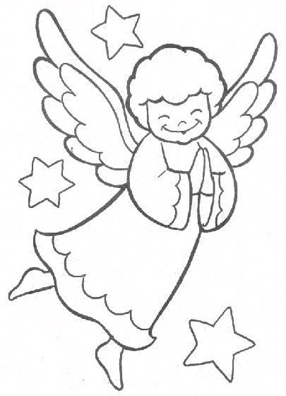
ANIMATOR:
Anđeo Gospodnji navijestio Mariji...
SVI:
I ona je začela po Duhu Svetomu.

Slide 2
ANIMATOR:
Zdravo Marijo, milosti puna, Gospodin s tobom, blagoslovljena ti među žena i blagoslovljen plod utrobe tvoje Isus.
SVI:
Sveta Marijo, Majko Božja, moli za nas grešnike sada i na času smrti naše. Amen.

Slide 3
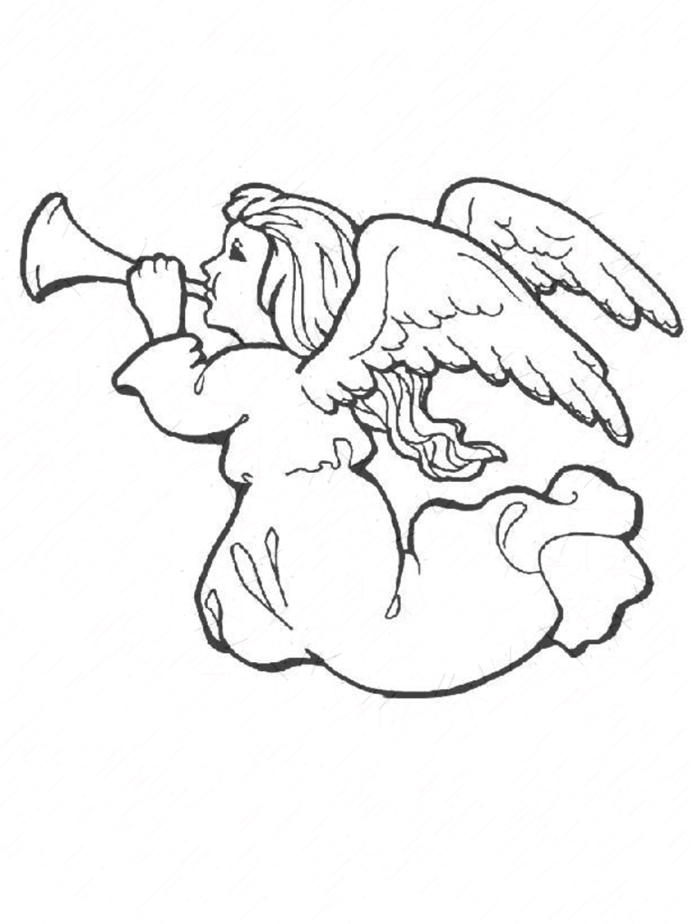
ANIMATOR:
Evo službenice Gospodnje...
SVI:
Neka mi bude po riječi tvojoj.

Slide 4
ANIMATOR:
Zdravo Marijo, milosti puna, Gospodin s tobom, blagoslovljena ti među žena i blagoslovljen plod utrobe tvoje Isus.
SVI:
Sveta Marijo, Majko Božja, moli za nas grešnike sada i na času smrti naše. Amen.

Slide 5
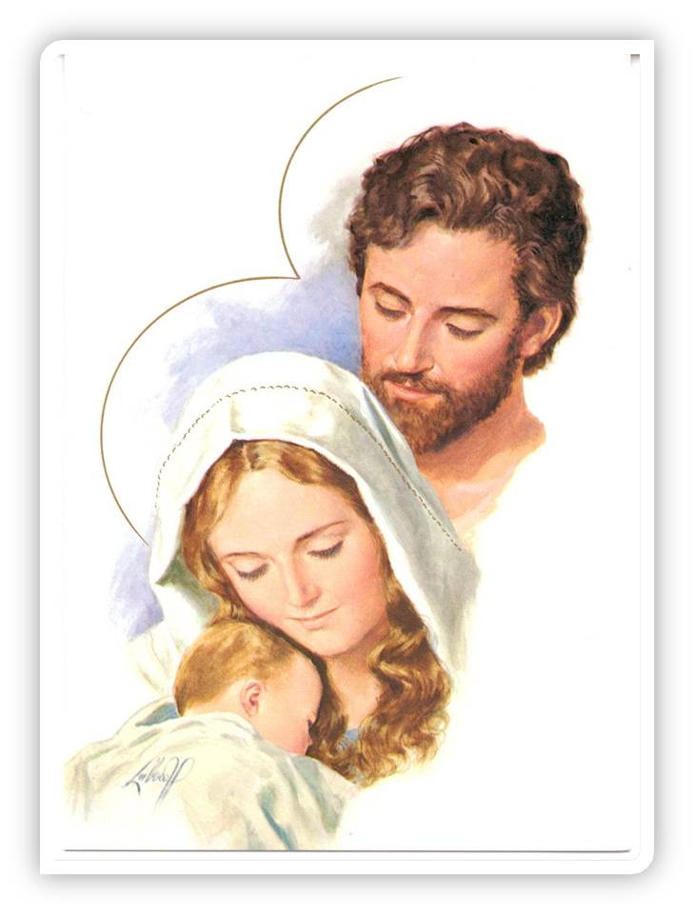
ANIMATOR:
I Riječ je tijelom
postala...
SVI:
I prebivala
među nama.

Slide 6
ANIMATOR:
Zdravo Marijo, milosti puna, Gospodin s tobom, blagoslovljena ti među žena i blagoslovljen plod utrobe tvoje Isus.
SVI:
Sveta Marijo, Majko Božja, moli za nas grešnike sada i na času smrti naše. Amen.

Slide 7
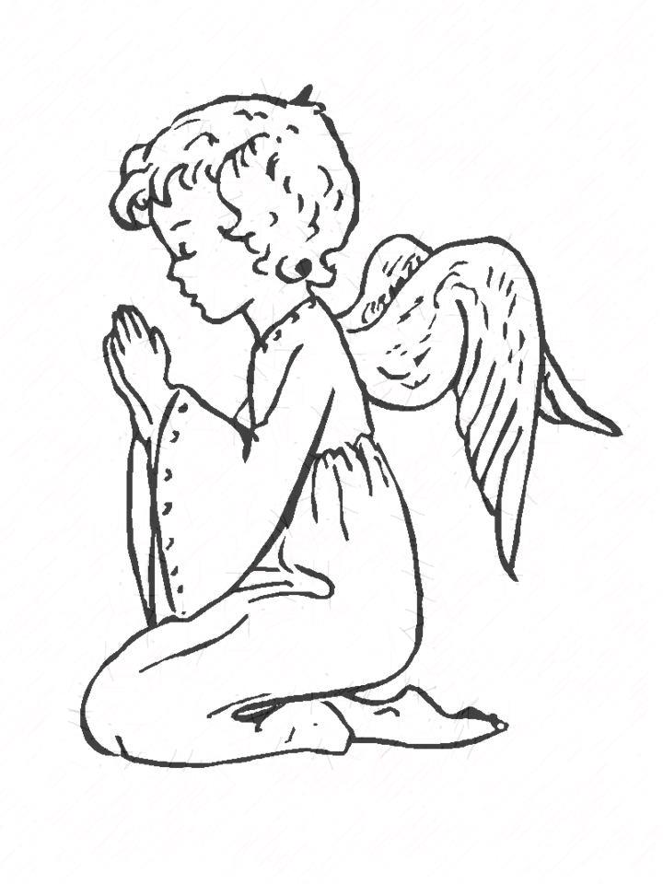
ANIMATOR:
Moli za nas,
sveta Bogorodice!
SVI:
Da dostojni postanemo obećanja Kristovih.

Slide 8
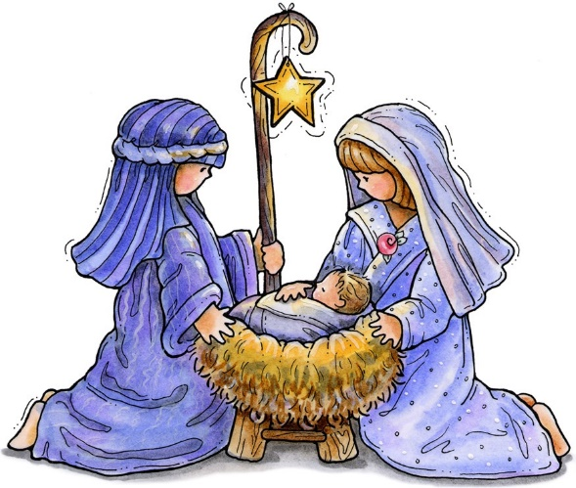
ANIMATOR: Pomolimo se.
SVI:
Milost svoju, molimo Te, Gospodine, ulij u duše naše, da mi, koji smo po anđelovu navještenju spoznali utjelovljenje Krista, Sina Tvoga, po muci njegovoj i križu k slavi uskrsnuća privedeni budemo. Po istom Kristu Gospodinu našem. Amen.

Slide 9
ANIMATOR:
Slava Ocu i Sinu i Duhu Svetomu.
SVI:
Kako bijaše na početku, tako i sada i vazda u vijeke vjekova. Amen.

